Slide 1
الوحدة السادسة عشرة

Slide 2
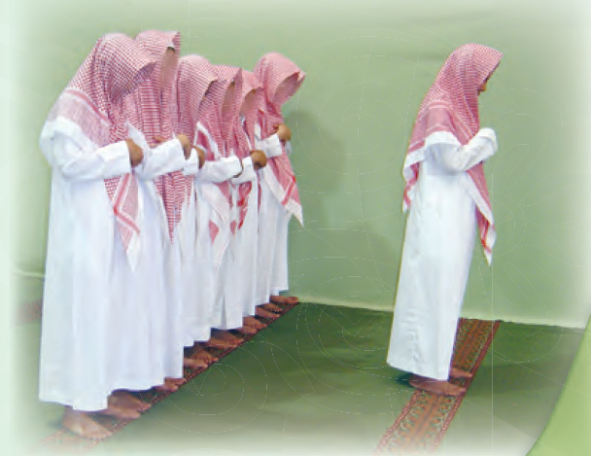
الإمامة والائتمام

Slide 3
عن أبي هريرة رضي الله عنه أن النبي صلى الله عليه وسلم قال:
"إنما جُعل الإمام ليؤتمّ به".
(أخرجه البخاري: 701، ومسلم: 414).

Slide 4


عناصر الوحدة
1- الأحق بالإمامة مع الدليل.
2- إمامة المُحدِث.
3- موقف الإمام والمأمومين.
4- أحكام الاقتداء بالإمام.
5- أحوال المأموم مع إمامه.

Slide 5

أريد أن أتعلم
1- الأحقَّ بالإمامة والدليل عليه.
2- أهمَّ أحكام الإمامة.
3- أهمَّ أحكام الاقتداء.
4- أحوال المأموم مع إمامه.

Slide 6
الإمامة والائتمام
فكر
إذا تأخر إمام المسجد في إحدى الصلوات،
أو كنتم يوماً في نزهة برِّية، فاختلف الجماعة فيمن يتقدّمهم للصلاة؛ فقال بعضهم: تقدّم يا فلان، وقال آخرون: تقدَّم يا فلان، من يكون
الأولى منهما بالتقدم للإمامة؟ ولماذا؟

Slide 7
الإمامة والائتمام
فكر
أحفظهم لكتاب الله، ثم أعلمهم بالسنة؛ لقوله-عليه السلام-: "يؤمُّ القوم أقرؤهم لكتاب الله، فإن كانوا في القراءة سواء فأعلمهم بالسنة، فإن كانوا في السنة سواء فأقدمهم هجرة، فإن كانوا في الهجرة سواء فأقدمهم سِلْماً" رواه مسلم.

Slide 8


أقرأ الحديث الآتي وأتأكَّد من إجابتي:
عن عمرو بن سلمة الجَرْمِي رضي الله عنه أن أباه رضي الله عنه قال: جئتكم والله من عند النبي صلى الله عليه وسلم حقاً، فقال: "صلوا صلاة كذا في حين كذا، وصلوا صلاة كذا في حين كذا، فإذا حضرت الصلاة فليؤذِّن أحدُكم، وليؤمّكم أكثرُكم قرآناً"، فنظروا فلم يكن أحد أكثر قرآناً مني، لِمَا كنت أتلقى من الركبان، فقدموني بين أيديهم وأنا ابن ست أو سبع سنين⁽¹⁾.
وفي هذا الدَّرس أعرف تفصيلاً أكثر عن أحكام الإمامة.
(1) أخرجه البخاري في كتاب المغازي، باب من شهد الفتح، رقم(4051).

Slide 9
الأحق بالإمامة

Slide 10

اهتم الشرع بإمامة الناس في الصلاة، وذلك لما لها من المكانة العالية، والمنزلة الرفيعة، فاعتنى باختيار الشخص الذي تسند إليه هذه المهمة، وجعل تفاضل الناس في الإمامة مبنياً على أسس علمية شرعية، وذلك بحسب ما يتصفون به من صفات العلم والعمل.

Slide 11
وإذا تأمَّلت قوله صلى الله عليه وسلم في الحديث السابق: "فإذا حضرت الصلاة فليؤذِّن أحدُكم وليؤمّكم أكثرُكم قرآناً"، فإنك تلحظ الفرق بين الإمام وغيره ولو كان المؤذن.

Slide 12

ماذا تلحظ في الحديث من التمييز بين الإمام والمؤذِّن؛ مما يدل على اهتمام الشرع بالإمام أكثر من غيره؟
ألحظ اهتمام الشرع بالإمام، وصفاته، وأن يكون الأكثر قرآناً.

Slide 13
وقد رتَّب الشرع الأحق بالإمامة، وفق الحديث الذي رواه أبو مسعود البدري رضي الله عنه عن النبي صلى الله عليه وسلم أنه قال: "يؤمُّ القوم أقرؤهم لكتاب الله، فإن كانوا في القراءة سواءً فأعلمهم بالسنة، فإن كانوا في السنة سواء فأقدمهم هجرة، فإن كانوا في الهجرة سواء فأقدمهم سِلْماً"، وفي رواية: "أكبرهم سنًّا"⁽¹⁾.
(1) أخرجه مسلم في كتاب المساجد، باب من أحق بالإمامة، رقم(673).

Slide 14
في الجدول الآتي أُرتّب الأحقَّ بالإمامة وفق ما ثبت في الحديث، ذاكراً لكلِّ مرتبة شاهدها منه:
الشاهد من الحديث
الأحق بها
المراتب
أَقْرَؤُهُمْ لِكِتَابِ اللَّهِ
قراءة القرآن
المرتبة الأولى
فَأَعْلَمُهُمْ بِالسُّنَّةِ
العلم بالسنة
المرتبة الثانية
فَأَقْدَمُهُمْ هِجْرَةً
الهجرة
المرتبة الثالثة
فَأَقْدَمُهُمْ سِلْمًا
الإسلام
المرتبة الرابعة
فَأَكْبَرُهُمْ سِنًّا
الكبر سناً
المرتبة الخامسة

Slide 15
هذا الترتيب ينبغي مراعاته في حالة الرغبة في تولية إمام للمسجد، أو جماعة في سفر، أو ليس لهم إمام راتب، أو في حال تأخر الإمام الراتب ولم يعينِّ نائباً له، ونحو ذلك.

Slide 16
أما إذا كان للمسجد إمام راتب، أو كان الجماعة في منزل شخص، أو في موضع له عليه إمارة أو سلطان، ففي هذه الحالة يكون هؤلاء هم الأحقُّ بالإمامة؛ وإن وجد من هو أولى منهم، ما دامت تصح إمامتهم، ولكن إذا أذِنوا لمن هو أولى منهم أن يصلي عنهم فلا بأس، يدلُّ على ذلك حديث أبي مسعود البدري رضي الله عنه عن النبي صلى الله عليه وسلم أنه قال: "ولا يؤمَّنَّ الرجلُ الرجلَ في بيته ولا في سلطانه إلا بإذنه"⁽²⁾.
(2) أخرجه مسلم: في الموضع السابق.

Slide 17


تمرين فردي
بالرجوع إلى مصادر التعلم المختلفة أبين معنى ما يلي:
هو الإمام الذي عينه ولي الأمر ليؤم الناس في الصلاة في مسجد معين.
الإمام الراتب
أحسنهم قراءة بمعنى أحفظهم للقرآن.
أقرؤهم لكتاب الله
أراد بها الأحاديث فالأعلم بها كان هو الأفقه في عهد الصحابة.
أعلمهم بالسنة
انتقالا من مكة إلى المدينة قبل الفتح فمن هاجر أولاً فشرفه أكثر ممن هاجر بعده.
أقدمهم هجرة
أقدمهم دخولا في الإسلام.
أقدمهم سلما

